Slide 1







Slide 2



Video vừa xem nói về công trình nào?
Công trình này có gì đặc biệt? Nó được xây dựng vào thời nào?

Slide 3


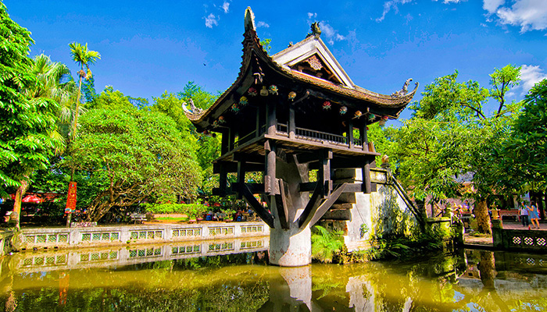
Chùa Một Cột là công trình kiến trúc tiêu biểu và độc đáo xây dựng dưới thời Lý. Đây là di sản văn hóa tiêu biểu của triều đại này còn được lưu giữ đến ngày nay. Triều Lý cũng là triều đại để lại nhiều dấu ấn sâu đậm trong tiến trình lịch sử dân tộc. Bài học hôm nay chúng mình. Cùng tìm hiểu về triều đại này.

Slide 4




Slide 5


Slide 6



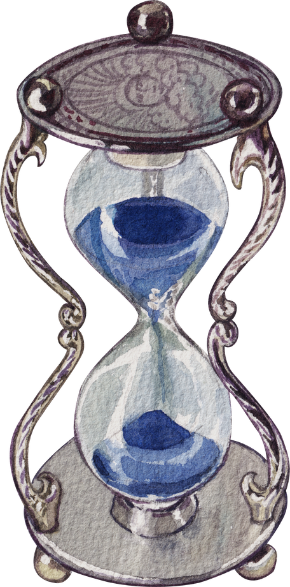



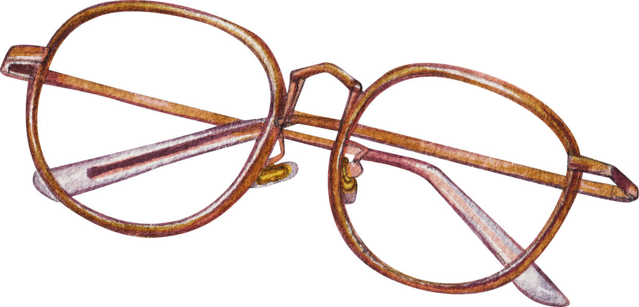





Hoạt động 1: Tìm hiểu về triều Lý và Lý công Uẩn

Slide 7
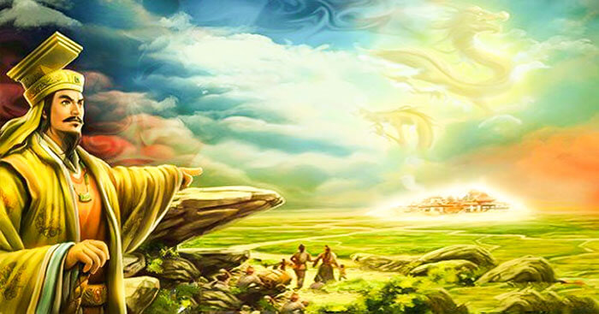
Với sự thông minh, tài giỏi hơn người nên sau khi vua Lê Long Đĩnh mất mà không có con nối dõi, các quan trong Triều Tiền Lê đã tôn ông lên làm vua (tức vua Lý Thái Tổ) và lập ra Triều Lý vào năm 1009. Một trong những việc làm đầu tiên và rất quan trọng của vua Lý Công Uẩn sau khi lên ngôi là dời đô.

Slide 8
Hoạt động 2: Tìm hiểu việc định đô của Triều Lý

Slide 9
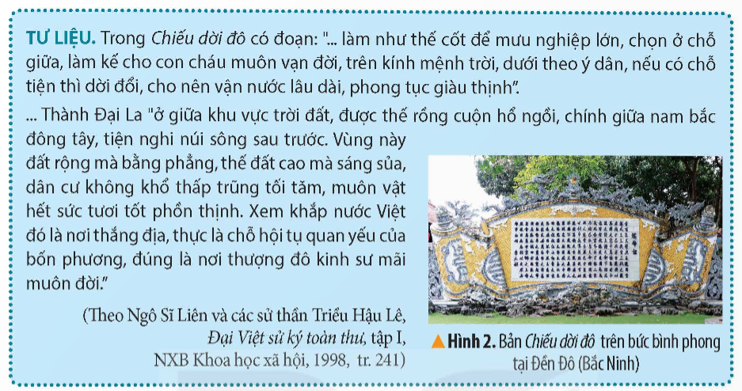
Đọc nội dung của Chiếu dời đô và thực hiện yêu cầu:
Mục đích của việc dời đô là gì?
Vì sao dời đô ra thành Đại La?
Nêu ý nghĩa của Chiếu dời đô.

Slide 10
Em có biết tên gọi Thăng Long có ý nghĩa như thế nào không?
Thăng Long có nghĩa “rồng bay lên” là một cái tên đẹp, hàm chứa đầy niềm tin tưởng và lòng tự hào về vùng đất vua chọn để đóng đô.

Slide 11


Slide 12
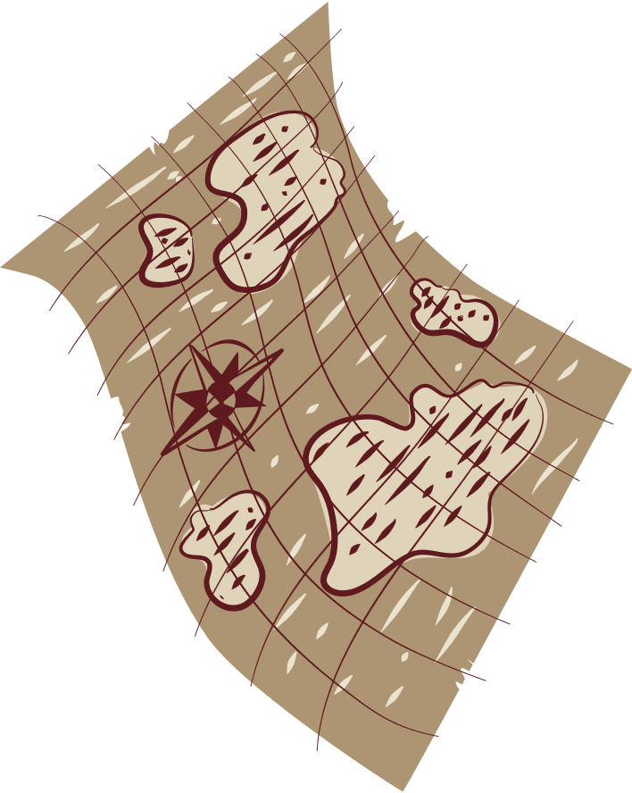





Thảo luận nhóm 4 tìm hiểu thêm những công lao của vua Lý Thái Tổ đối với đất nước

Slide 13


